Slide 1
Правила поведения на природе.

Slide 2
Цель: формирование у детей основ бережного отношения к природе. Задачи: 1.Познакомить с правилами поведения на природе. 2.Способствовать воспитанию у детей любви к родному краю.

Slide 3
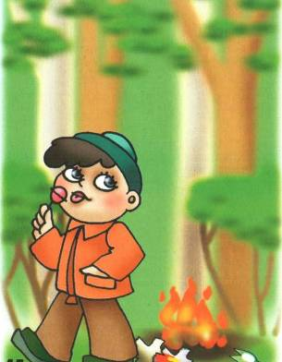
Лето красное пришло,
в лес гулять зовет оно!
В поход спешат ребята,
Но знать туристам юным надо:
Чтоб не страдали звери, птицы,
Природу портить не годится!

Slide 4
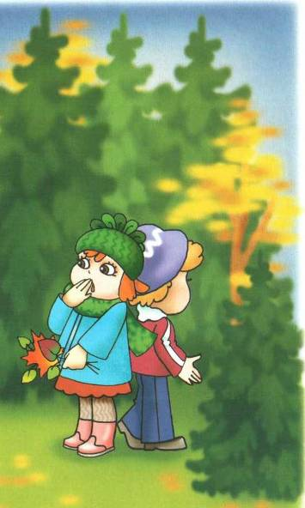
Должны всерьез вы уяснить:
Без взрослых
в лес нельзя ходить!
Ведь заблудиться так легко:
Уйти от дома далеко
И не найти назад пути...
И больше к маме не дойти.

Slide 5
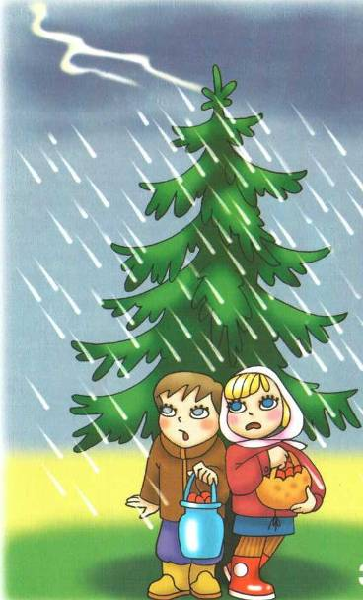
Если дерево одно В поле возвышается, То стоять под ним в грозу Людям запрещается. Если молния в него Невзначай ударит, То живого никого Рядом не оставит...

Slide 6
Никогда не ешьте Незнакомых ягод... И грибы-поганки В рот тащить не надо: Голова закружится, Заболит живот, И от отравления Доктор не спасет...

Slide 7
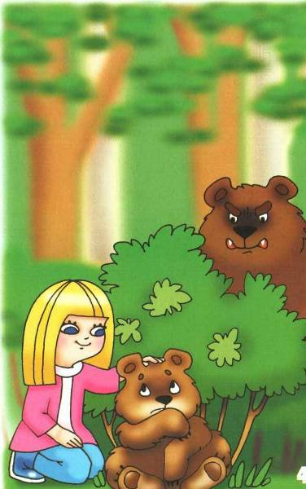
Мы попросить хотим ребят
Не трогать маленьких зверят
И в руки никогда не брать –
Их мать примчится защищать:
Пока еще малы они,
Их мама стережет все дни.

Slide 8
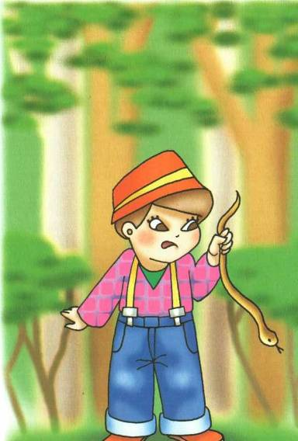
Если по лесу с друзьями гулял
И на пенечке змею увидал,
То не кричи, не сзывай всех друзей,
А отойди сам подальше скорей.
Помни: змея начинает кусаться,
Если должна от врагов защищаться..
Ты же не станешь ее обижать?
Можешь спокойно
свой путь продолжать.

Slide 9
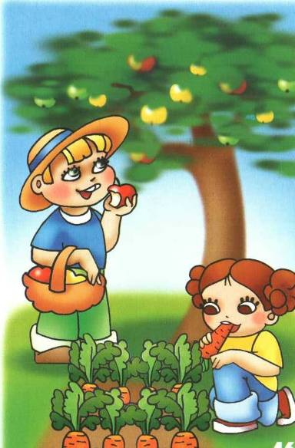
Нужно всегда за здоровьем следить,
И потому полагается мыть
Фрукты и овощи перед едой
Очень старательно теплой водой...
Мытое яблоко ярче блестит,
Да и живот от него не болит...

Slide 10
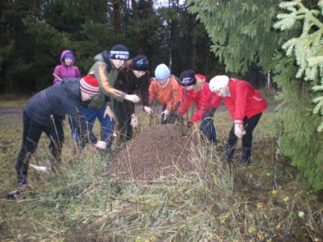
Чистота, здоровье леса –
Все зависит от него.
Муравей – хозяин леса,
Защитим давай его!
Муравейники нельзя
Разорять нам всем, друзья!

Slide 11
В лесу летает мотылек,
Ползут козявки и жуки.
Ты их увидишь на пути,
Не обижай, а отойди!
Без насекомых лес друг мой
И одинокий и пустой!

Slide 12
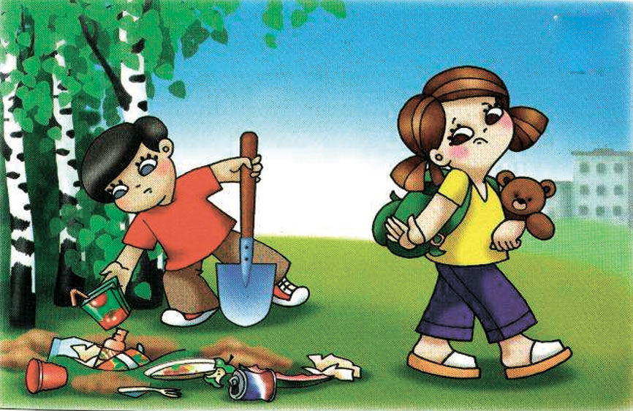
С поляны мусор соберите
И на костре его сожгите!
Костер в лесу не оставляйте
Песком, землею засыпайте,
Чтоб не дымился, не искрил,
Беды в лесу не натворил...

Slide 13
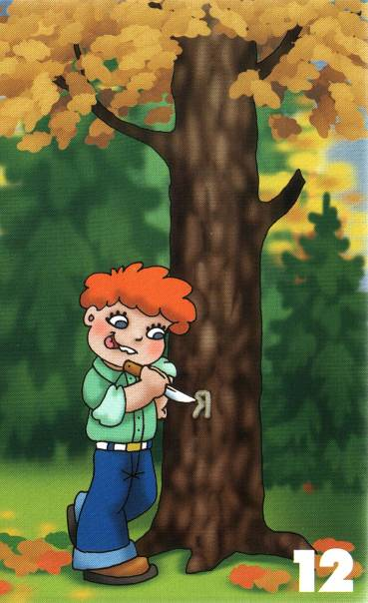
Стоят деревья великаны,
Их не жалеют хулиганы,
Кору испортят, обдерут
И веточки, листочки рвут!
Нельзя жестоко поступать,
Нельзя деревья обижать!
Пускай они в лесу растут
Добро и красоту несут!

Slide 14
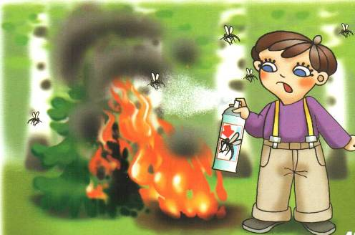
Без взрослых с огнём
развлекаться опасно –
Закончиться может забава ужасно.
В лесу очень сухо бывает порой,
Костёр обернётся серьёзной бедой!

Slide 15
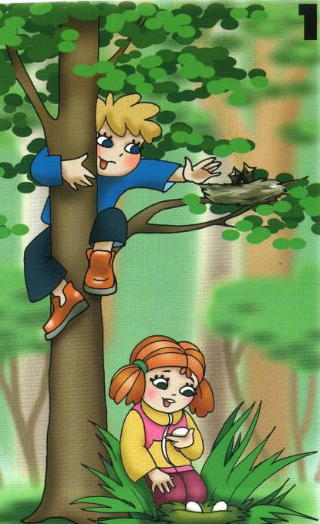
Дети запомнить должны
И понять:
Гнёзда у птичек
Нельзя разорять!

Slide 16
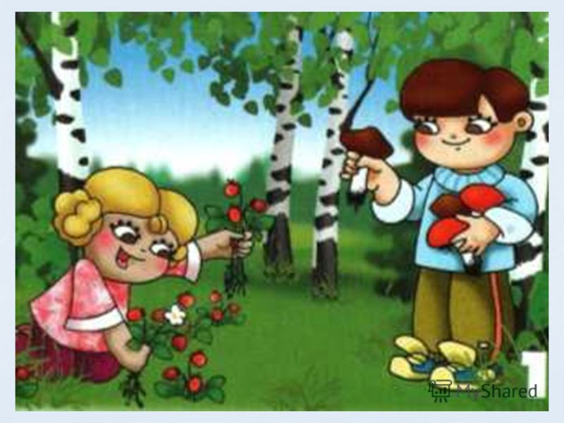
Если встретил землянику,
Куст брусники иль черники –
Нежно ягодки сорви,
А куст – оставь, побереги.

